Slide 1

Меры поддержки сотрудников Сбера
и их семей
2026

Slide 2


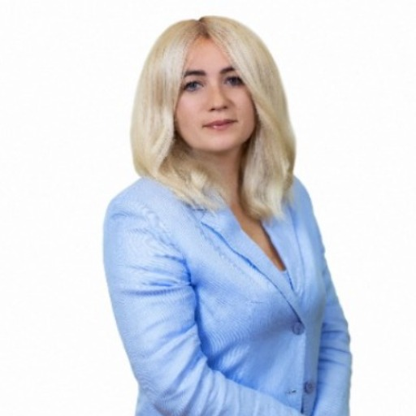
Начальник управления ипотечного кредитования и развития сервисов Домклик
Председатель первичной профсоюзной организации Смоленского отделения № 8609 ПАО Сбербанк
Лидер корпоративной культуры Сбера
Замужем, воспитываю двоих детей
Вехтева Людмила Анатольевна

Slide 3

Материальная помощь работникам банка и их семьям в различных жизненных ситуациях
Материальная помощь при рождении ребенка
Компенсация расходов за пребывание детей в оздоровительных учреждениях, либо их медицинское обслуживание
Ежемесячное пособие работнику, имеющему на иждивении несовершеннолетнего ребенка с инвалидностью
Ежемесячное пособие детям при потере кормильца-работника банка
Материальная помощь на погребение близких родственников

Slide 4
ДМС для работников банка и членов их семей
Каждый сотрудник с 1 дня работы в банке имеет возможность получить медицинское обслуживание по ДМС
Ежегодный скрининг здоровья
Выплачиваем компенсацию стоимости услуги «Ведение беременности и родов» (для сотрудниц со стажем работы в банке более 2-х лет)
Возможность подключить со-оплату по ДМС для членов
семьи работника банка

Slide 5
Отдых в санаторно-курортном комплексе «МРИЯ» (Крым)
Банк оплачивает путевки на отдых для многодетных семей работников
Банк оплачивает путевки на отдых для семей воспитывающих ребенка с инвалидностью
Банк компенсирует часть стоимости летнего оздоровительного отдыха для детей сотрудников банка

Slide 6
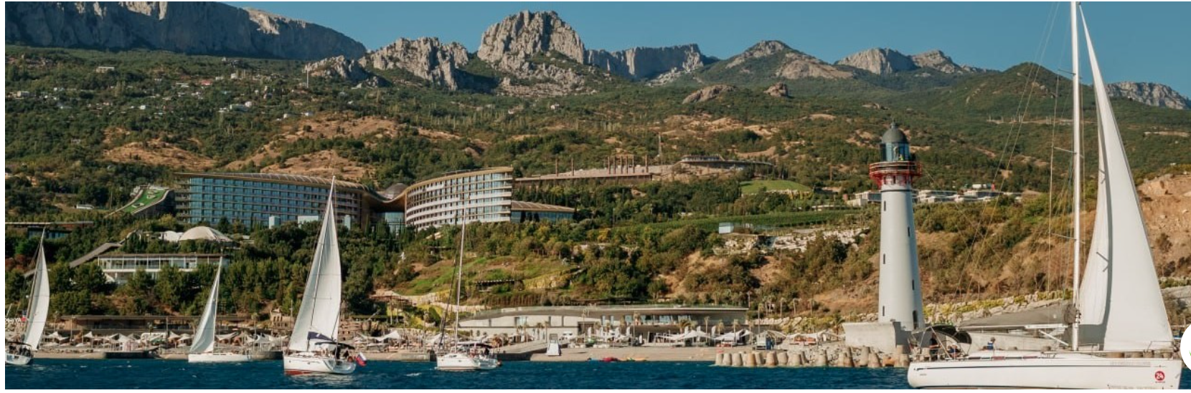
Отели Сбера
МРИЯ – курорт премиум-класса в Крыму
Социальные путевки - в Банке действуют программы поддержки сотрудников, в рамках которых предоставляются бесплатные путёвки. Распределение путевок между участниками происходит автоматически на основании данных в HR-системе
Корпоративные путевки - корпоративный тариф: сотрудник может купить путёвку для себя и своей семьи со скидкой 50% от рыночной стоимости

Slide 7
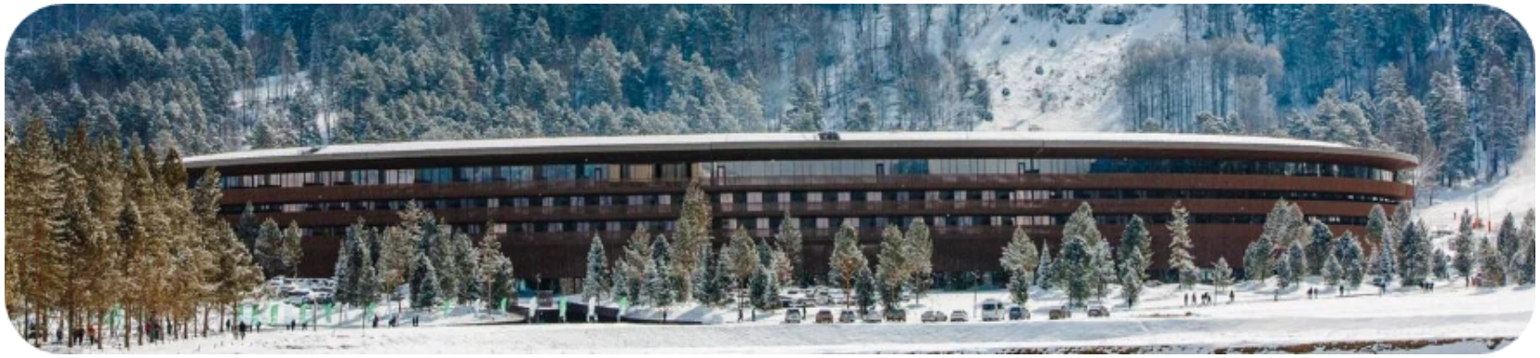
Отели Сбера
МАНЖЕРОК – всесезонный курорт в Алтайских горах. Расположен в селе Озёрное, в 30 км от аэропорта Горно-Алтайска
Корпоративные путевки - корпоративный тариф: сотрудник может купить путёвку для себя и своей семьи со скидкой 30% от рыночной стоимости

Slide 8
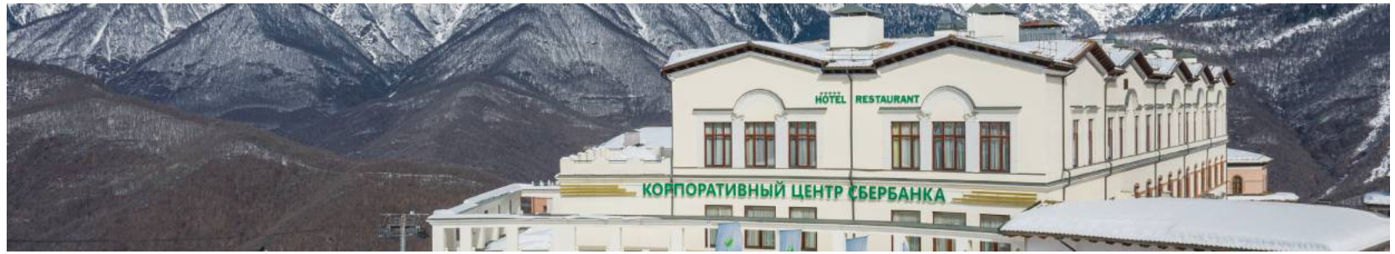
Отели Сбера
Корпоративный центр Сбербанка – в самом сердце Кавказских гор – на Красной Поляне. Отель работает круглый год
Корпоративные путевки - корпоративный тариф: сотрудник может купить путёвку для себя и своей семьи со скидкой 20% от рыночной стоимости

Slide 9

Корпоративная программа льготной ипотеки для сотрудников Сбера
Специальные условия для получения кредита с льготной ставкой
Размер дисконта в рамках корпоративной программы для сотрудников банка/ДЗО — 1/3 КС.
с 23.03.2026 года дисконт составит 5%.
Для сотрудниц в декрете с 03.02.2025 года предоставлена возможность оформления новых ипотечных кредитов в качестве титульного созаёмщика с применением корпоративной льготы с учётом совокупного дохода созаёмщиков.

Slide 10
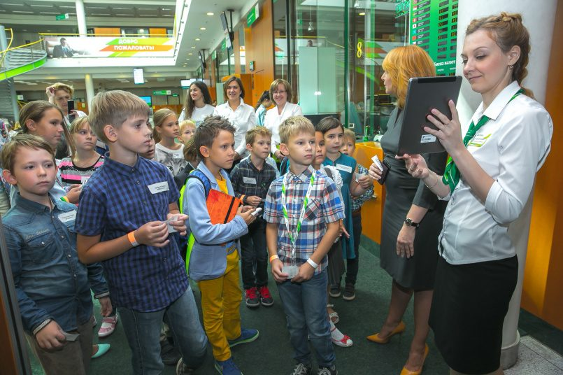
Познавательные и развлекательные мероприятия для сотрудников и их семей
Тематические праздники и туры выходного дня
Новогодние праздничные мероприятия и подарки для детей
Дни открытых дверей и познавательные КВИЗы для детей сотрудников
Поощрение отличников по успеваемости
Онлайн-школа «Осознанное родительство»

